Slide 1
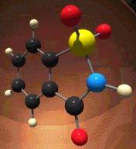
Молекулярная физика Газовые законы

Slide 2
Уравнение состояния идеального газа
p | V | = | m | R | T
 |  |  | M
Уравнение
Менделеева-Клапейрона

Slide 3
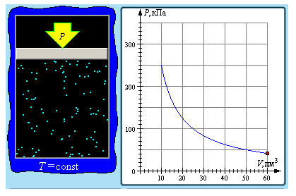
Закон Бойля-Мариотта (изотермический процесс) pV=const при T=const
Для газа данной массы произведение давления газа на его объем постоянно, если температура газа не меняется.

Slide 4
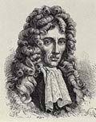
Бойль (Boyle) Роберт (25.I.1627–30.XII.1691)
Английский физик
и химик, член
Лондонского
королевского общества.
Работы Бойля в области
газов помогли ему
сформулировать закон
взаимосвязи между
объемом
газа и его давлением.

Slide 5
Определись в своих знаниях и проверь свои умения
Назовите процесс:
1) изотермическое сжатие;
2) изохорное нагревание;
3) изобарное нагревание;
4) изотермическое расширение;
5) изобарное расширение;
6) изохорное охлаждение.
1
2
3
4
5
6

Slide 6
Выбери правильный ответ
1) p=const V↑ T↑
2) T=const p↑ V↓
3) V=const T↑ p↑
4) p=const T↓ V↓
5) T=const p↓ V↑
6) V=const p↓ T↓
1
2
3
4
5
6

Slide 7
Реши задачу
Воздух под поршнем насоса имеет давление 10⁵ Па и объем 260 см³. При каком давлении этот воздух займет объем 130 см³, если его температура не изменится?
1) 0,5*10⁵ Па; 3) 2*10⁴ Па; 5) 3*10⁵ Па;
2) 5*10⁴ Па; 4) 2*10⁵ Па; 6) 3,9*10⁵ Па
1
2
3
4
5
6

Slide 8
Закон Гей-Люссака (изобарный процесс) V/Т=const при р=const Для газа данной массы отношение объема к температуре постоянно, если давление газа не меняется.

Slide 9
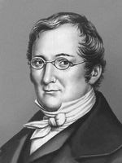
Гей-Люссак (Gay-Lussac) Жозеф Луи (6.XII.1778–9.V.1850)
Французский химик и
физик, член АН в Париже
(1806).
В 1802, независимо от
Дж. Дальтона, Гей-
Люссак открыл закон
теплового расширения
газов.

Slide 10
Определись в своих знаниях и проверь свои умения
Назовите процесс:
1) изотермическое сжатие;
2) изохорное нагревание;
3) изобарное нагревание;
4) изотермическое расширение;
5) изобарное сжатие;
6) изохорное охлаждение.
1
2
3
4
5
6

Slide 11
Выбери правильный ответ
1) p=const V↑ T↑
2) T=const p↑ V↓
3) V=const T↑ p↑
4) P=const T↓ V↓
5) T=const p↓ V↑
6) V=const p↓ T↓
1
2
3
4
5
6

Slide 12
Реши задачу
Газ занимает объём 2м³ при температуре 273⁰С. Каков будет его объём при температуре 546⁰С и прежнем давлении?
1) 3,5м^{3;} 3) 2,5м^{3;} 5) 3м^{3;}
2) 1м^{3;} 4) 4м^{3;} 6) 1,5м³
1
2
3
4
5
6

Slide 13
Закон Шарля (изохорный процесс) р/Т=const при V=const Для газа данной массы отношение давления к температуре постоянно, если объем газа не меняется.

Slide 14
Определись в своих знаниях и проверь свои умения
Назовите процесс:
1) изотермическое сжатие;
2) изобарное нагревание;
3) изохорное нагревание;
4) изотермическое расширение;
5) изобарное расширение;
6) изохорное охлаждение.
1
2
3
4
5
6

Slide 15
Выбери правильный ответ
1) p=const V↑ T↑
2) T=const p↑ V↓
3) V=const T↑ p↑
4) P=const T↓ V↓
5) T=const p↓ V↑
6) V=const p↓ T↓
1
2
3
4
5
6

Slide 16
Реши задачу
Газ находится в баллоне при температуре 288 К и давлении 1,8 МПа. При какой температуре давление газа станет равным 1,55 МПа? Объем баллона считать неизменным.
1) 100К; 3) 248К; 5) 456К;
2) 284К; 4) 123К; 6) 789К
1
2
3
4
5
6

Slide 17
Домашнее задание
На рисунке дан график изменения состояния идеального газа в координатных осях V, T. Представьте этот процесс на графиках в координатных осях P, V и P, T.

